Slide 2
Ca Nhập Lễ NGỢI CA Lm. Nguyễn Duy

Slide 3
Đk: Từ bình minh con dâng hết tâm tình tụng ca Chúa Thiên đình một bài thơ kính tin. Trọn tình yêu khi đêm về sao sáng con say lời chúc tụng ngợi ca Danh Chúa thôi.

Slide 4
Tk1: Trọn một đời là tiếng hát dâng lên, là điệu đàn hòa tấu khúc tri ân. Vào cuộc trần để ca khen Danh Chúa, ngày lại ngày Ngài mến thương đời con.

Slide 5
Đk: Từ bình minh con dâng hết tâm tình tụng ca Chúa Thiên đình một bài thơ kính tin. Trọn tình yêu khi đêm về sao sáng con say lời chúc tụng ngợi ca Danh Chúa thôi.

Slide 6
Tk2: Vì tình Ngài tình bát ngát không gian, tình diệu huyền gọi nắng đón mưa sang. Ngày lại ngày thời gian trôi phiêu lãng, một phận người Ngài đỡ nâng ủi an.

Slide 7
Đk: Từ bình minh con dâng hết tâm tình tụng ca Chúa Thiên đình một bài thơ kính tin. Trọn tình yêu khi đêm về sao sáng con say lời chúc tụng ngợi ca Danh Chúa thôi.

Slide 8
Tk3: Gọi ngày hè cùng những tiếng mưa rơi, để ngợi mừng tình Chúa đoái thương ta. Và gọi mời của xuân hoa phơi phới cùng hợp lời lên tiếng ca tụng thôi.

Slide 9
Đk: Từ bình minh con dâng hết tâm tình tụng ca Chúa Thiên đình một bài thơ kính tin. Trọn tình yêu khi đêm về sao sáng con say lời chúc tụng ngợi ca Danh Chúa thôi.

Slide 10
Tk4: Đàn nhịp nhàng cùng với bước thu sang, và giòng đời trời giá buốt đêm đông. Mùa lại mùa cùng nhau ca khen Chúa, Ngài tạo dựng non nước luôn đẹp tươi.

Slide 11
Đk: Từ bình minh con dâng hết tâm tình tụng ca Chúa Thiên đình một bài thơ kính tin. Trọn tình yêu khi đêm về sao sáng con say lời chúc tụng ngợi ca Danh Chúa thôi.

Slide 13
KINH VINH DANH
Ca Lên Đi 2

Slide 14
KINH VINH DANH

Slide 15
Chủ tế: Vinh danh Thiên Chúa trên các tầng trời. Và bình an dưới thế, bình an dưới thế cho người thiện tâm.

Slide 16
Chúng con ca ngợi Chúa. Chúng con chúc tụng Chúa. Chúng con thờ lạy Chúa. Chúng con tôn vinh Chúa. Chúng con cảm tạ Chúa vì vinh quang cao cả Chúa.

Slide 17
Lạy Chúa là Thiên Chúa, là Vua trên trời, là Chúa Cha toàn năng. Lạy Con Một Thiên Chúa, Chúa Giê-su Ki-tô.

Slide 18
Lạy Chúa là Thiên Chúa, là Chiên Thiên Chúa, là Con Đức Chúa Cha. Chúa xoá tội trần gian, xin thương, xin thương, xin thương xót chúng con.

Slide 19
Chúa xoá tội trần gian, Xin nhận lời chúng con cầu khẩn. Chúa ngự bên hữu Đức Chúa Cha, xin thương, xin thương, xin thương xót chúng con.

Slide 20
Vì lạy Chúa Giê-su Ki-tô, chỉ có Chúa là Đấng Thánh, chỉ có Chúa là Chúa, chỉ có Chúa là Đấng Tối Cao, cùng Đức Chúa Thánh Thần trong vinh quang Đức Chúa Cha. A-men. A-men.

Slide 22
KINH VINH DANH

Slide 23
Chủ tế: Vinh danh Thiên Chúa trên các tầng trời. A+B: Và bình an dưới thế cho người thiện tâm.

Slide 24
A: Chúng con ca ngợi Chúa.
B: Chúng con chúc tụng Chúa. A: Chúng con thờ lạy Chúa.
B: Chúng con tôn vinh Chúa.

Slide 25
A: Chúng con cảm tạ Chúa vì vinh quang cao cả Chúa.
B: Lạy Chúa là Thiên Chúa, là Vua trên trời, là Chúa Cha toàn năng.

Slide 26
A: Lạy con một Thiên Chúa, Chúa Giêsu Kitô.
B: Lạy Chúa là Thiên Chúa, là Chiên Thiên Chúa là Con Đức Chúa Cha.

Slide 27
A: Chúa xóa tội trần gian, xin thương xót chúng con.
B: Chúa xóa tội trần gian, xin nhậm lời chúng con cầu khẩn.

Slide 28
A: Chúa ngự bên hữu Đức Chúa Cha, xin thương xót chúng con.
B: Vì lạy Chúa Giêsu Kitô, chỉ có Chúa là Đấng Thánh.

Slide 29
Chỉ có Chúa là Chúa, chỉ có Chúa là đấng tối cao.
A+B: Cùng Đức Chúa Thánh Thần trong vinh quang Đức Chúa Cha.
Amen.

Slide 30
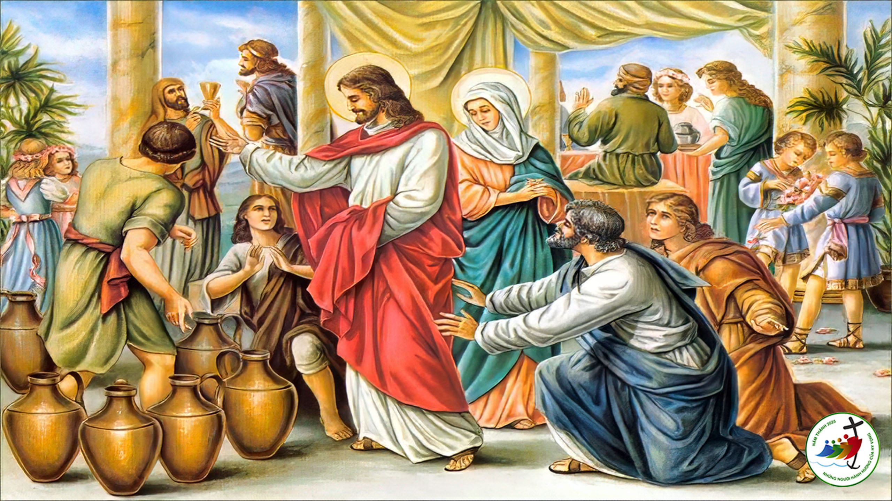

Slide 31
Bài đọc 1
Cô dâu là niềm vui cho chú rể.
Bài trích sách ngôn sứ I-sai-a.

Slide 32
Thánh Vịnh 95 Chúa Nhật II Thường Niên Năm C Lm Kim Long 04 Câu

Slide 33
Đk: Hãy loan báo cho mọi dân nước biết kỳ công Chúa làm.

Slide 34
Tk1: Hát lên mừng Chúa một bài ca mới. Hát lên mừng Chúa hỡi tất cả địa cầu. Hát lên mừng Chúa, hãy chúc tụng Thánh danh.

Slide 35
Đk: Hãy loan báo cho mọi dân nước biết kỳ công Chúa làm.

Slide 36
Tk2: Phúc ân độ thế ngày ngày loan báo. Nói cho vạn quốc biết rõ vinh hiển Ngài, các dân đều thấy những vĩ nghiệp tay Ngài.

Slide 37
Đk: Hãy loan báo cho mọi dân nước biết kỳ công Chúa làm.

Slide 38
Tk3: Đất mai nhảy múa trời nào vui lên, biển khơi gầm thét với tất cả hải vật, các cây rừng hãy hát xướng cùng nương đồng.

Slide 39
Đk: Hãy loan báo cho mọi dân nước biết kỳ công Chúa làm.

Slide 40
Tk4: Hát lên mừng Chúa vì Ngài ngự đến, xét xử trần thế đúng phép công minh Ngài. Xét xử vạn quốc, phán quyết Ngài công minh.

Slide 41
Đk: Hãy loan báo cho mọi dân nước biết kỳ công Chúa làm.

Slide 42
Bài đọc 2
Chính Thần Khí duy nhất phân chia cho mỗi người tuỳ theo ý của Người.
Bài trích thư thứ nhất của thánh Phao-lô tông đồ gửi tín hữu Cô-rin-tô.

Slide 43
Alleluia-alleluia: Nhờ Tin Mừng. Thiên Chúa đã kêu gọi chúng ta, để chúng ta được hưởng vinh quang của Đức Giêsu Kitô Chúa chúng ta. Alleluia.

Slide 45
KINH TIN KÍNH

Slide 46
Tôi tin kính một Thiên Chúa là Cha toàn năng, Đấng tạo thành trời đất, muôn vật hữu hình và vô hình.

Slide 47
Tôi tin kính một Chúa Giêsu Kitô, Con Một Thiên Chúa, Sinh bởi Đức Chúa Cha từ trước muôn đời.

Slide 48
Người là Thiên Chúa bởi Thiên Chúa, Ánh Sáng bởi Ánh Sáng, Thiên Chúa thật bởi Thiên Chúa thật,

Slide 49
được sinh ra mà không phải được tạo thành, đồng bản thể với Đức Chúa Cha: nhờ Người mà muôn vật được tạo thành.

Slide 50
Vì loài người chúng ta và để cứu độ chúng ta, Người đã từ trời xuống thế.

Slide 51
Bởi phép Đức Chúa Thánh Thần, Người đã nhập thể trong lòng Trinh Nữ Maria, và đã làm người.

Slide 52
Người chịu đóng đinh vào thập giá vì chúng ta, thời quan Phongxiô Philatô; Người chịu khổ hình và mai táng, ngày thứ ba Người sống lại như lời Thánh Kinh.

Slide 53
Người lên trời, ngự bên hữu Đức Chúa Cha, và Người sẽ lại đến trong vinh quang để phán xét kẻ sống và kẻ chết, Nước Người sẽ không bao giờ cùng.

Slide 54
Tôi tin kính Đức Chúa Thánh Thần là Thiên Chúa và là Đấng ban sự sống, Người bởi Đức Chúa Cha và Đức Chúa Con mà ra,

Slide 55
Người được phụng thờ và tôn vinh cùng với Đức Chúa Cha và Đức Chúa Con: Người đã dùng các tiên tri mà phán dạy.

Slide 56
Tôi tin Hội Thánh duy nhất thánh thiện công giáo và tông truyền.

Slide 57
Tôi tuyên xưng có một Phép Rửa để tha tội. Tôi trông đợi kẻ chết sống lại và sự sống đời sau. Amen.

Slide 58
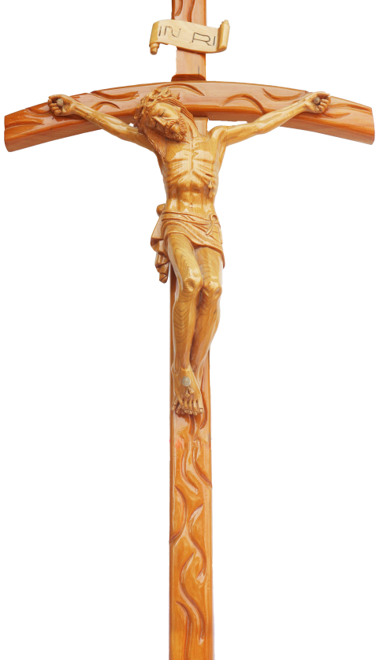
LỜI NGUYỆN TÍN HỮU
Anh chị em thân mến, chỉ có Thiên Chúa mới có thể đem lại cho con người niềm vui chân thật và hạnh phúc trọn vẹn. Tin tưởng vào tình thương và quyền năng của Chúa, chúng ta cùng dâng lời cầu xin

Slide 59
MỖI LỜI KINH Lm. Kim Long

Slide 60
Đk: Mỗi giọt mồ hôi là mỗi lời kinh, con lo vun tưới nương đồng hôm sớm. Mai đây tinh kết nên rượu bánh thơm tiến về trời cao mừng Chúa hiển vinh.

Slide 61
Tk1: Lễ vật con dâng Chúa hôm nay, từ bao nhiêu đêm ngày bàn tay lao công này tạo tác. Mang theo sướng vui vì đã góp phần phục vụ Chúa trong muôn người.

Slide 62
Đk: Mỗi giọt mồ hôi là mỗi lời kinh, con lo vun tưới nương đồng hôm sớm. Mai đây tinh kết nên rượu bánh thơm tiến về trời cao mừng Chúa hiển vinh.

Slide 63
Tk2: Lễ vật con dâng Chúa hôm nay, là bao nhiêu lao nhọc là bao nhiêu cơ cực chồng chất. Nhưng luôn vững tin tình yêu của Ngài làm thần trí con an bình.

Slide 64
Đk: Mỗi giọt mồ hôi là mỗi lời kinh, con lo vun tưới nương đồng hôm sớm. Mai đây tinh kết nên rượu bánh thơm tiến về trời cao mừng Chúa hiển vinh.

Slide 65
Tk3: Lễ vật con dâng Chúa hôm nay, là bao nhiêu vui mừng là bao nhiêu u buồn trộn lẫn. Mong sao lễ dâng được như khói trầm ngào ngạt trước Tôn Nhan Ngài.

Slide 66
Đk: Mỗi giọt mồ hôi là mỗi lời kinh, con lo vun tưới nương đồng hôm sớm. Mai đây tinh kết nên rượu bánh thơm tiến về trời cao mừng Chúa hiển vinh.

Slide 70
Lạy Cha trên trời/ Xin cho ơn đức tin mà Cha ban tặng chúng con/ trong Chúa Giêsu Kitô Con Cha/ và Anh của chúng con/ cùng ngọn lửa đức ái được thắp lên trong tâm hồn chúng con bởi Chúa Thánh Thần/

Slide 71
khơi dậy trong chúng con niềm hy vọng hồng phúc/ hướng về Nước Cha trị đến/ Xin ân sủng Cha biến đổi chúng con/ thành những người miệt mài vun trồng hạt giống Tin Mừng/

Slide 72
Ước gì những hạt giống ấy/ biến đổi từ bên trong nhân loại và toàn thể vũ trụ này/ trong khi vững lòng mong đợi trời mới đất mới/ lúc mà quyền lực Sự Dữ sẽ bị đánh bại/ và vinh quang Cha sẽ chiếu sáng muôn đời/

Slide 73
Xin cho ân sủng của Năm Thánh này/ khơi dậy trong chúng con/ là Những Người Lữ Hành Hy Vọng/ niềm khao khát kho tàng ở trên trời/ đồng thời cũng làm lan tỏa trên khắp thế giới/

Slide 74
niềm vui và sự bình an của Đấng Cứu Chuộc chúng con/ Xin tôn vinh và ngợi khen Cha là Thiên Chúa chúng con/ Cha đáng chúc tụng mãi muôn đời. Amen.

Slide 76
Ca Nguyện Hiệp Lễ Phép lạ tiệc cưới Cana (Ga. 2) Đinh Công Huỳnh & Huỳnh Minh Kỳ.

Slide 77
Tk1: Chúa làm phép lạ tại nơi tiệc cưới Ca-na. Ngài đã cho nước hóa nên những chum rượu ngon. Nhờ Mẹ tin tưởng khẩn cầu cùng Chúa xót thương. Chúa đã nhận lời và tỏ vinh quang của Người.

Slide 78
Đk: Nước hóa nên rượu cho con hưởng nếm hồng ân. Chúa đã vì yêu mà cho tiệc cưới vẹn toàn. Đời con khao khát được uống mãi rượu nồng tình yêu Ngài thương ban. Giữa nơi trần gian có Chúa ở bên suốt đời bình an.

Slide 79
Tk2: Mỗi ngày giữa đời dù cho nghèo khó gian nan. Tình yêu gắn bó thủy chung có nhau trọn đời. Nhờ Mẹ chuyển lời khấn nguyện cùng Chúa ban ơn. Giúp cho cuộc đời nồng thắm như ly rượu đầy.

Slide 80
Đk: Nước hóa nên rượu cho con hưởng nếm hồng ân. Chúa đã vì yêu mà cho tiệc cưới vẹn toàn. Đời con khao khát được uống mãi rượu nồng tình yêu Ngài thương ban. Giữa nơi trần gian có Chúa ở bên suốt đời bình an.

Slide 81
Tk3: Dấu chỉ Chúa làm để con nhận biết vinh quang. Ngài đã thánh hóa nỗi lo trở nên mừng vui. Nhờ Ngài can thiệp khách mời rượu uống no nê. Bởi Chúa động lòng Ngài đã gia ân đầy tràn.

Slide 82
Đk: Nước hóa nên rượu cho con hưởng nếm hồng ân. Chúa đã vì yêu mà cho tiệc cưới vẹn toàn. Đời con khao khát được uống mãi rượu nồng tình yêu Ngài thương ban. Giữa nơi trần gian có Chúa ở bên suốt đời bình an.

Slide 84
Ca Kết Lễ CHÚT TÌNH CON THƠ Lm Nguyễn Duy

Slide 85
Tk1: Mẹ ơi! Trên trần gian con chưa thấy ai đến nhờ Mẹ mà Mẹ không thương giúp. Mẹ ơi! Con biết rằng tình Mẹ rất bao la, luôn dõi nhìn từng nhịp bước con thơ.

Slide 86
Đk: Mẹ nguồn cậy trông cho người thất vọng. Mẹ là niềm tin cho người lữ thứ. Mẹ là niềm vui cho người buồn đau, Mẹ là nghỉ ngơi cho người đơn côi.

Slide 87
Tk2: Mẹ ơi! Trên đường trần vương theo gót chân, những bụi mờ lòng nặng bao nhung nhớ. Mẹ ơi! Trên nước trời tình Mẹ rất bao dung, con lỗi lầm Mẹ cầu Chúa tha cho.

Slide 88
Đk: Mẹ nguồn cậy trông cho người thất vọng. Mẹ là niềm tin cho người lữ thứ. Mẹ là niềm vui cho người buồn đau, Mẹ là nghỉ ngơi cho người đơn côi.

Slide 89
Tk3: Mẹ ơi! Như hạt lệ đã vỡ tan, những ngọc nhằn là lời kinh dâng tiến. Mẹ ơi! Cho dẫu đời còn nặng gánh bon chen, nhưng có Mẹ đời nhẹ nỗi truân chuyên.

Slide 90
Đk: Mẹ nguồn cậy trông cho người thất vọng. Mẹ là niềm tin cho người lữ thứ. Mẹ là niềm vui cho người buồn đau, Mẹ là nghỉ ngơi cho người đơn côi.

